Slide 1
1.3
函数关系

Slide 2
 函数关系
定性关系
定量关系
关系
函数关系
数集
数集

Slide 3
函数关系的定义

Slide 4
 函数关系
f
x∈D
y=f (x)
定义域
值域
其中 D 是非空实数集，
f(x)是x的唯一对应值；

Slide 5
 函数关系
函数的定义
设 x,y 是两个变量,若对D中每一个值 x,按照一定的对应法则 ƒ,总有唯一一个确定的数值和它对应,则称 y是 x的函数;记作 y=ƒ(x), x∈D.
称 x 为自变量, y 为因变量; D 为定义域;集合 D(f)={y|y=f(x),x∈D}为值域.

Slide 6
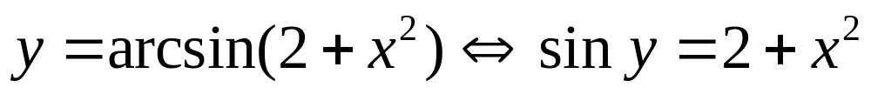
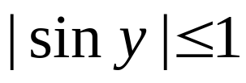
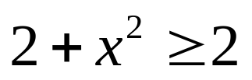
 函数关系
例3 若y=arcsin(2+x²), y是x的函数吗？
解：
对于任何实数x，均没有按给定对应关系与之对应的y
即不符合函数定义中要求对每个定义域中的x均有唯一的函数值y与之对应的要求，因此不是函数关系。

Slide 7
 函数关系
对任何一个实数x，有无数个y满足x>y,即此关系不满足函数值唯一的要求，不是函数关系。
例4 x>y , y是x的函数吗？
y
解：
x=y
O
x
x>y

Slide 8
 函数关系
确定函数关系的二要素
定义域 D
对应关系 f

Slide 9
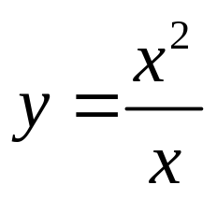
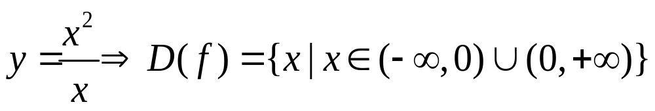
 函数关系
例5 研究 x=y ,与 是不是相同函数关系。
解：比较两个函数的定义域
即两函数定义域不同，不是相同的函数关系。

Slide 10
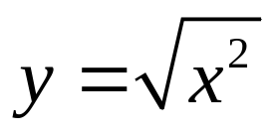
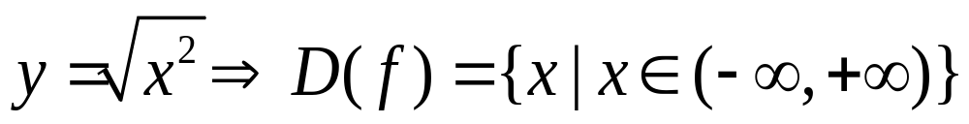
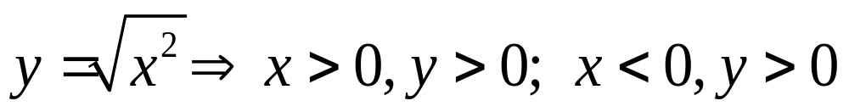
 函数关系
例6 研究 x=y ,与 是不是相同函数关系。
解：比较两个函数的定义域
比较两个函数的对应规则
即两函数对应规则不同，不是相同的函数关系。

Slide 11
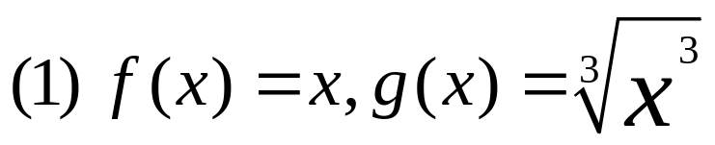
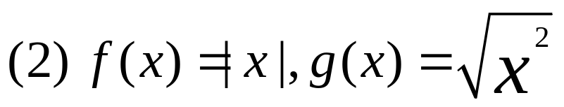
 函数关系
例: 下列函数表达式是否表示同一个函数

Slide 12
函数的表示法

Slide 13
 函数关系
函数的表示法
图形法
表格法
解析式法.

Slide 14
 函数关系
函数的表格表示法
例7 某城市某商品月销售量
月份(t) | 1 | 2 | 3 | 4 | 5 | 6 | 7 | 8 | 9 | 10 | 11 | 12
零售量(s) | 81 | 84 | 45 | 45 | 9 | 5 | 6 | 15 | 94 | 161 | 144 | 123
用表格法表示函数,其定义域与对应规则是一目了然的.

Slide 15
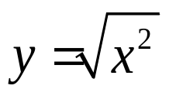
 函数关系
函数的图形表示法
y
O
x
用图形法表示函数,其定义域与对应规则一目了然.

Slide 16
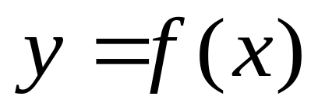
 函数关系
函数的解析式表示法
对解析式法(又称公式法)表示的函数,其定义域是指有唯一确定实数值的因变量与之对应的自变量的全体数值所构成的集合,这种定义域称为函数的自然定义域.
当函数有实际意义时,要按照实际意义确定其定义域.

Slide 17
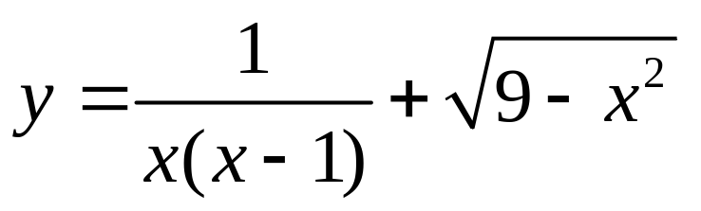
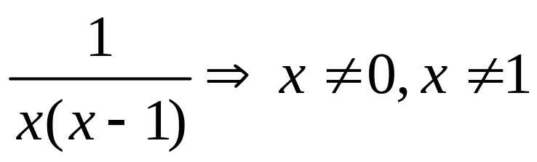
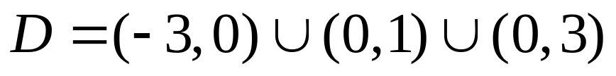
 函数关系
例9：求函数的定义域
解
-3
-2
-1
0
1
2
3
所以定义域

Slide 18
函数记号

Slide 19
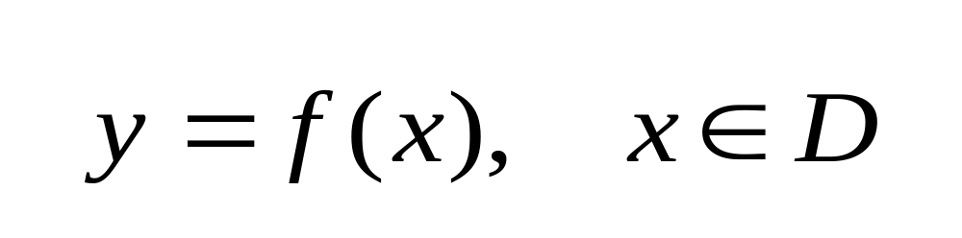
■ 函数记号
y是x的函数，记为
其中
x---表示自变量
y---表示因变量
D---表示定义域
f ---表示对应规则

Slide 20
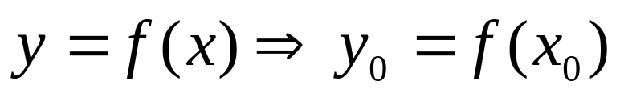
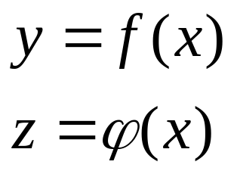
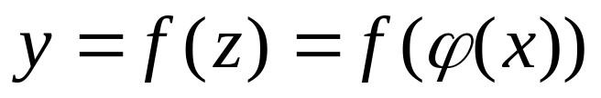
 函数记号
根据函数对应规则
求函数的值
构造复合函数

Slide 21
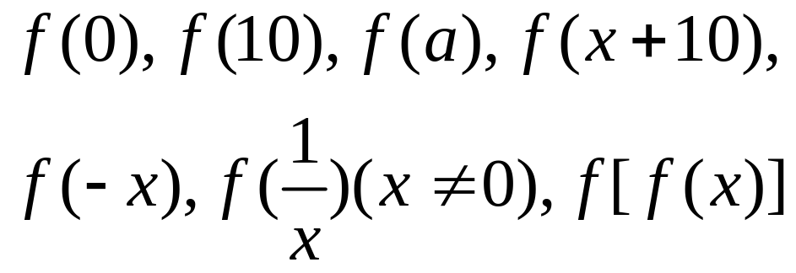
 函数记号
例10 已知 f (x) = x², 求

Slide 22
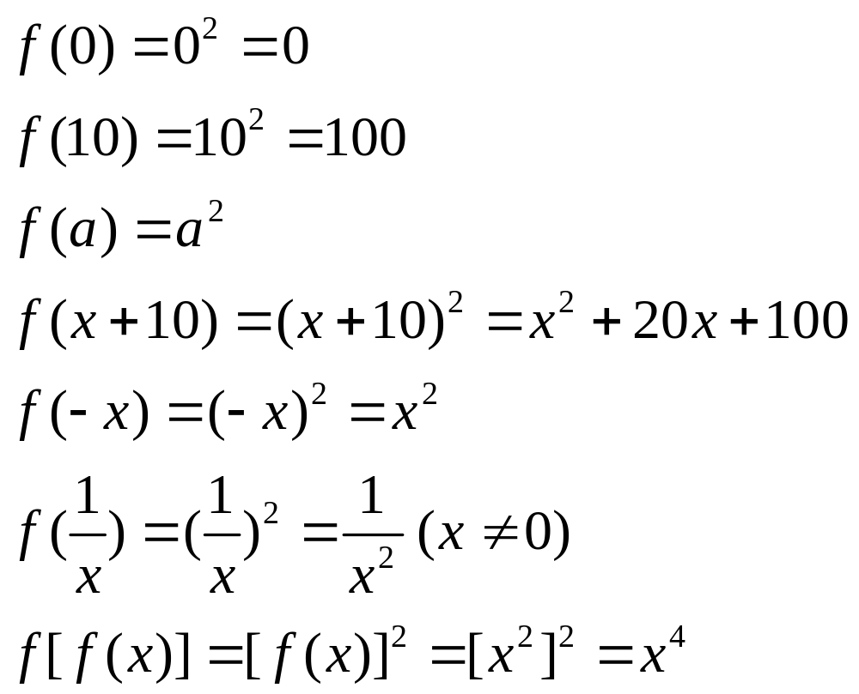
 函数记号
例10 解：因为 f (x) = x², 则

Slide 23
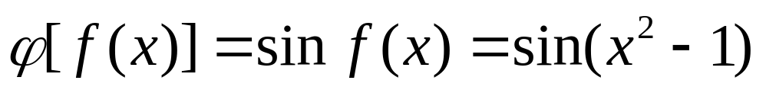
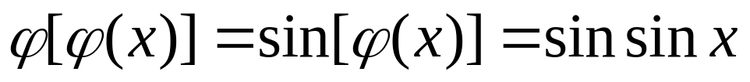
 函数记号
例11 已知 f (x) = x²－1, f (x)=sinx, 求
解：

Slide 24
 函数记号
例12 已知 f (x) = x(x+1), 求 f (x－1)
解：

Slide 25

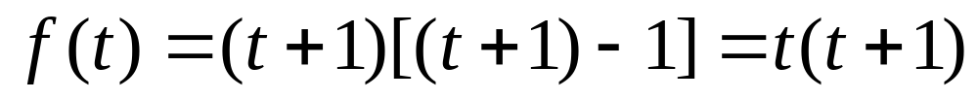
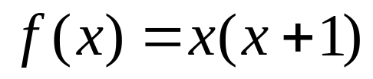
 函数记号
例13 已知 f (x－1) = x(x－1), 求 f (x)
则
解：令 t = x－1，
所以
即有
注意：函数关系只与其定义域即对应规则有关，至于自变量、因变量量用什么字母表示，不影响函数关系。故此例可用 t 换成 x 。

Slide 26
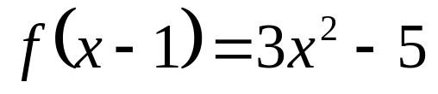







 函数记号
例(补) 若
求 f(x)
解法1：
故
则
解法2：令
将此代入表达式
故

Slide 27
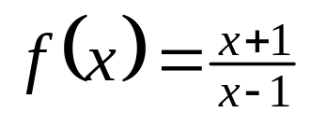




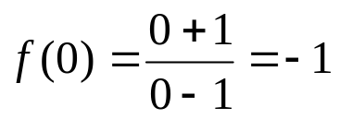
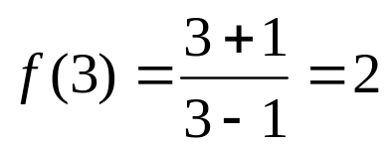
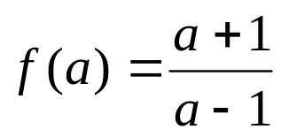
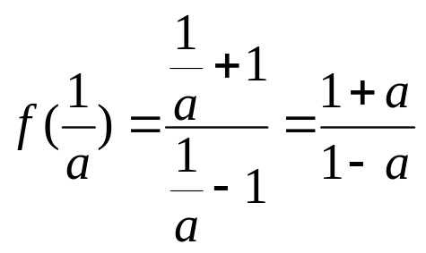
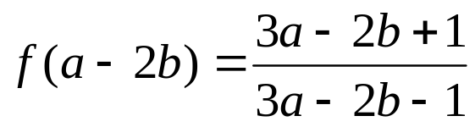
 函数记号
例(补) 求函数
的函数值
在
＝0，3，
解：

Slide 28
函数的定义域

Slide 29
 函数的定义域
注意：求函数定义域时
分式的分母不能为零；
对数的真数要大于零；
偶次方根号下不能是负数；
一些三角函数和反三角函数它自己的 变化范围.

Slide 30
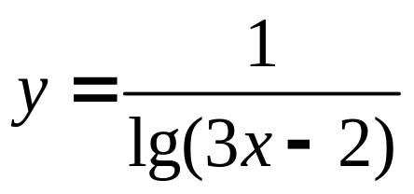

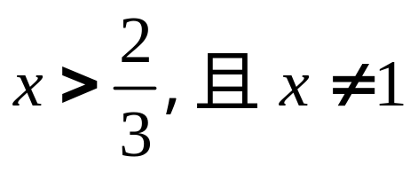
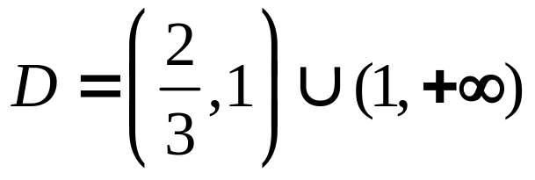
 函数的定义域
例14: 求函数
的定义域
解：要使函数有意义，必须
即
故，函数的定义域为：

Slide 31
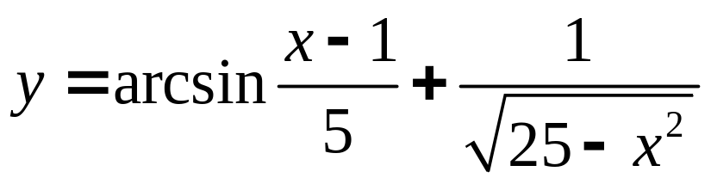
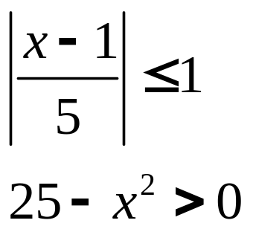
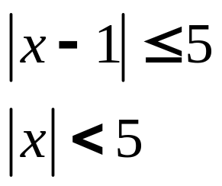
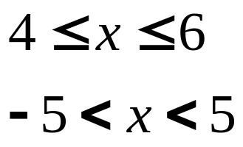

 函数的定义域
例15: 求函数
的定义域。
解：要使函数有意义，必须
故，定义域为

Slide 32
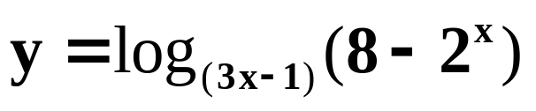
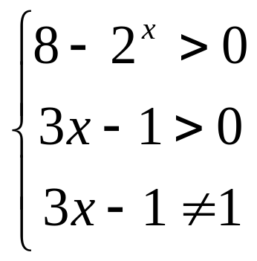
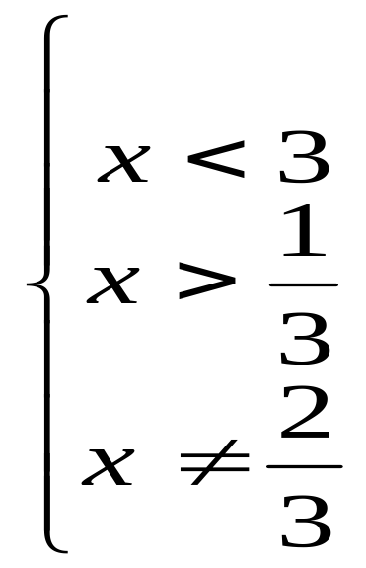
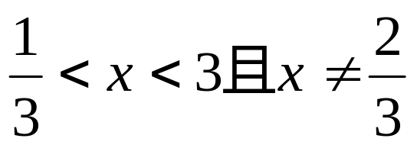
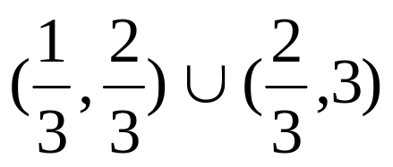
 函数的定义域
例(补): 求函数
的定义域
解：要使函数有意义，必须
即
亦即
故，函数的定义域为：

Slide 33

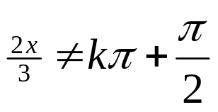

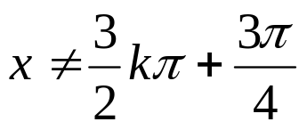
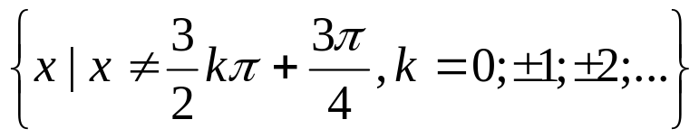
例(补): 求函数 的定义域
解：要使函数y有意义，必须
故，函数的定义域为

Slide 34
多值函数

Slide 35
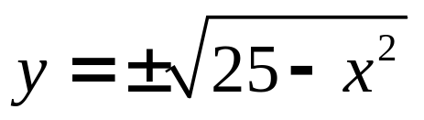
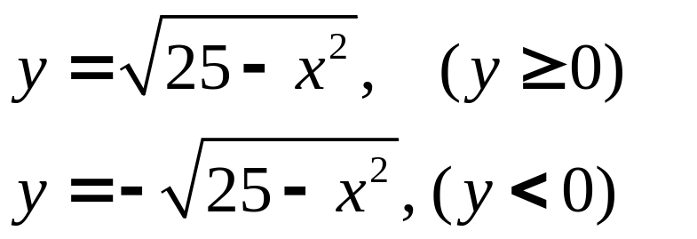
 多值函数
例16: 函数
是多值函数。
在实际计算中，一般将其分解为若干单值函数处理：

Slide 36
隐函数

Slide 37
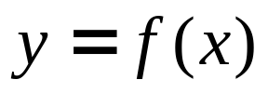



 隐函数
显函数
用公式
表示的函数对应规则称为显函数。
隐函数
用方程
表示的函数对应规则称为隐函数。
显函数
，
例:
隐函数

Slide 38


 隐函数
注意:
不是每个方程
都可以确定y与x的函数关系 。
例：
因为没有任何实数x与y能满足此式，因此其不能确定x与y的函数关系。

Slide 39
（补）
常用的几个经济函数

Slide 40


■ 常用的几个经济函数
1.需求函数
(1) 需求函数商品的需求量 Q_{d}, 受消费者的偏好收入及商品价格等等因素的影响.但最主要的是价格因素; 若不考其它因素,把需求量Q_{d}只看成价格 p 的函数,即
则称此函数为需求函数.
需求函数 Q_{d}= f (p) 一般是 p 的递减函数.最常见、最简单的需求函数是如下形式的线性需求函数
(a、b均为正常数)

Slide 41
■ 常用的几个经济函数
这个函数的几何形态,是一条反应需求量与价格关系的曲线,我们称之为需求曲线,如右图.
Q_{d}
b
o
p
特别地,当价格p=0时,需求量Q_{d}=b ,它表示人们的需要是有限的. b/a 为最大销售价格,此时需求量为零.
当然价格 p 也可表示成需求量Q_{d}的函数, p=g(Q_{d})叫作
价格函数.

Slide 42




■ 常用的几个经济函数
例16 某产品销售70元/件,可买出10000件,价格每增加3元就少买300件,求需求量 Q_{d} 与价格 p 的函数.
解 设价格由70元增加 k个3元, 则
p=70+3k, Q_{d} =10000−300k, 从而
则

Slide 43

■ 常用的几个经济函数
(2). 供给函数
生产者对商品的生产是由多方面因素所决定的,其中价格是最要的素; 一般地,价格越高,就越要加大供应,因此供给量 Q_{s} 是价格 p 的单增函数.最简单的供给函数是如下形式的线性供给函数
(c、d 均为正常数)
反应供给量与价格关系的曲线,我们称之为供给曲线,
如图.
Q
o
p
–d

Slide 44
■ 常用的几个经济函数
显然只有价格不低于 d/c 时,才有供给量 Q_{s},因为厂商都不愿作亏本生意.
例17 某商品当价格为50元时, 有50单位投放市场, 当价格为75元时, 有100单位投放市场, 求供给Q_{s}与价格 p 的函数.
解 设Q_{s} = cp – d, 则 Q_{s} = 2p – 50
(3). 均衡价格
均衡价格就是使一种商品的市场需求量Q_{d}与供给量Q_{s} 相等时的价格; 即均衡价格就是使 f(p) = g(p)时的价格,记为 p*.显然此时的市场处于均衡状态.

Slide 45
■ 常用的几个经济函数
当市场价格 p 高于均衡价格 p* 时,则供给量Q_{s}将增加,需求量Q_{d}将相应地减少;反之,当市场价格 p 低于均衡价格 p* 时,则供给量 Q_{s} 将减少,而需求量 Q_{d} 将增加.
因此,市场上商品价格的调节,就是按照需求律与供给律来实现的.
即如果需求量大于供给量则价格会上涨,反之,价格会降低.因此,市场上商品的价格总是围绕均衡价格上下浮动.

Slide 46

■ 常用的几个经济函数
2. 总成本函数
某商品的总成本是指生产一定数量的产品所需的全部经济资源的价格或费用总额.
它由固定资本(生产准备费,用于维修、添制设备等)a元和可变资本(每单位产品消耗原材料、劳力等费用)b元,则生产x件产品的总成本为
C(x) = ax + b
每件产品的成本(叫单位成本或平均成本)为

Slide 47
■ 常用的几个经济函数
3. 销售收入函数(总收益函数)
总收益是产量的函数.设某种产品的销售量为 x,价格为 p, 则销售收入函数为 R = p · x
而价格 p 又可表为 x 的函数,所以销售收入函数可看成
x 的函数 R(x).

Slide 48
■ 常用的几个经济函数
4. 总利润函数
总利润是总收入 R(x) 与总成本 C(x) 之差.
设 x 件产品的总成本为 C(x), 销售收入为 R(x).
则利润为 L(x) = R(x) – C (x)

Slide 49
作业 习题一(A) P41-P42
20(1)(2), 21,24, 27(1)(2)(3)

